Slide 1
Präsentation Abschlussarbeit: „Web-basierte Logik Lehrtools in React“
Mike Hengge

Slide 2
Gliederung
1. Evaluation React
Motivation
Architektur
Stärken
Kritik
Alternativen
Fazit
2. Logik Lehrtools
Ablauf
Anpassung Java
Webserver
Server API
React Applikation
Reflexion

Slide 3
Gliederung
1. Evaluation React
Motivation
Architektur
Stärken
Kritik
Alternativen
Fazit
2. Logik Lehrtools
Ablauf
Anpassung Java
Webserver
Server API
React Applikation
Reflexion

Slide 4
React
Evaluation React
JavaScript Bibliothek für die Erstellung von Benutzeroberflächen
(Facebook, 2013)

Slide 5
Motivation
Evaluation React - Motivation
Schwächen von JavaScript
DOM langsam & ineffizient bei häufigen Zustandsänderungen
Geteilte Zustände mehrerer Objekte → fehleranfällig & erschwerte Wartung
JavaScript Frameworks:
Templates zu unflexibel und schwer erweiterbar
React: weniger komplex & gut lesbar
Zustände persistent und effizient verwaltet
ohne Templates flexibler und besser erweiterbar

Slide 6

Besonderheiten der React Architektur
Evaluation React - Architektur
Quelle: Wikipedia, React-icon

Slide 7
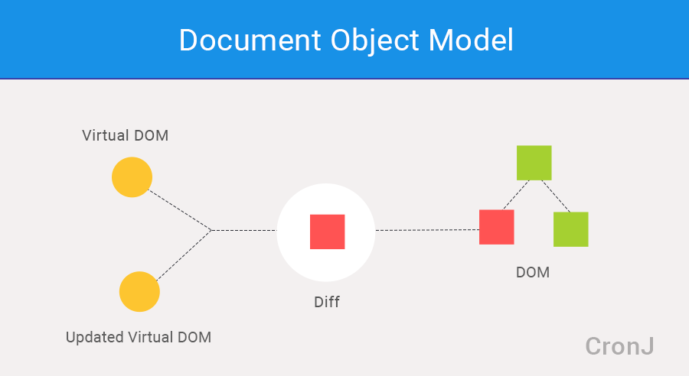
Virtual DOM
Evaluation React - Architektur
Virtuelles Model des realen DOM
Rendering einer Komponente:
Snapshot Virtual DOM Zustand
Aktualisierung aller virtuellen DOM-Objekte
Diffing: Vergleich Snapshot und aktueller Zustand
4. Unterschiede übernehmen in
reales DOM
→ schneller, effizienter & performanter

Slide 8
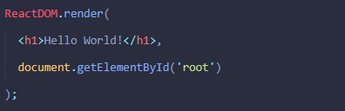
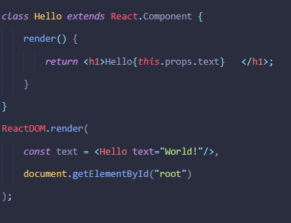
Komponenten
Evaluation React - Architektur
Bausteine von React Anwendungen
→ wiederverwendbar, veränderbar & verschachtelt

Slide 9
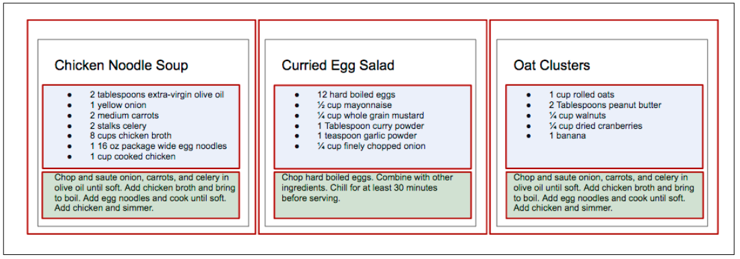
Komponenten
Evaluation React - Architektur
Bausteine von React Anwendungen
→ wiederverwendbar, veränderbar & verschachtelt

Slide 10
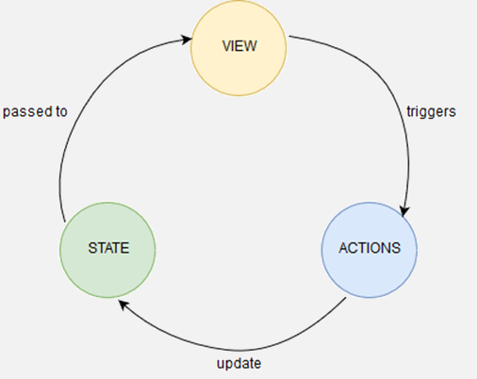
Unidirektionaler Datenfluss
Evaluation React - Architektur
keine direkte gegenseitige Beeinflussung
→war bei bidirektionalem Datenfluss problematisch
leicht nachvollziehbar
begünstigt Analyse und Fehlersuche

Slide 11
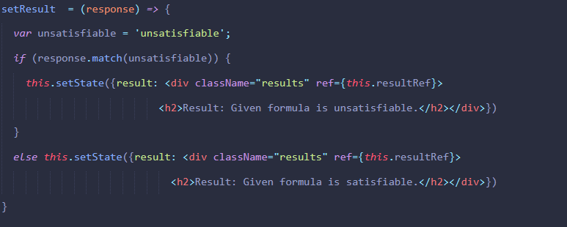
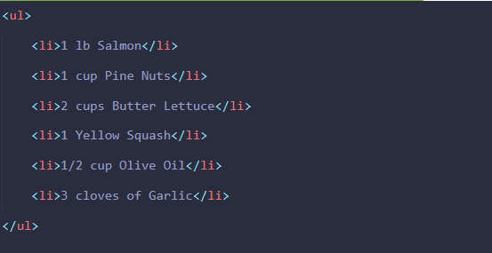

JSX
Evaluation React - Architektur
Erweiterung der JavaScript-Syntax für React
Transpiling: Kompilieren von JSX zu JavaScript
→ automatische Optimierung und Fehleranzeige
→ zusätzliche Debugging-Funktionen
→ üblicherweise mittels Babel

Slide 12
Stärken
Evaluation React - Stärken
Teil der beliebtesten Sprache für Webentwicklung
Virtuelle DOM → schnell, effizient & dynamisch
Unidirektionaler Datenfluss
JSX → intuitiv, übersichtlich, gut testbar & gute Performanz
JavaScript-Toolset steht zur Verfügung
OpenSource
Große Community

Slide 13
Kritik
Evaluation React - Kritik
Ständige Weiterentwicklung
→ zu großes Angebot, zu viele Veränderungen
React nur View-Komponente
→ weitere Tools fast immer nötig
Toolchains für große Projekte nötig
→ viele verschiedene, keine offizielle
→ Ständiges Lernen nötig, schwierig Komfortzone aufzubauen

Slide 14


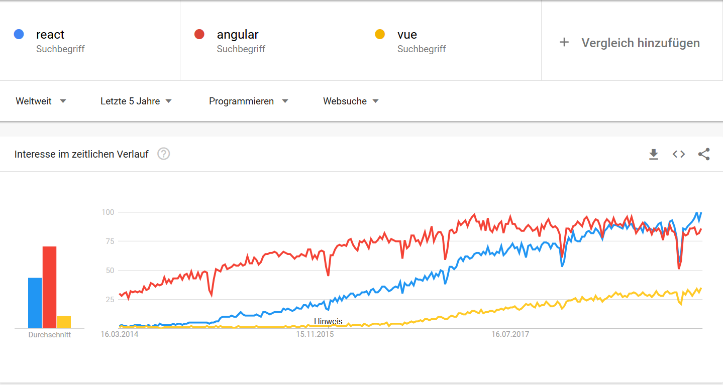


Alternativen zu React
Evaluation React - Alternativen
Angular:
-Framework
-komplettes MVC-Muster
-bidirektionaler Datenfluss
-direkte DOM-Manipulation
-TypeScript
-(zu) viele eingebaute Funktionen
Vue:
-Framework
-View-Komponenten
-virtuelles DOM
-unidirektionaler Datenfluss
-JSX
-unterstützt Erweiterungen selbst
-starker Projektgenerator
Quelle: Angular Press Kit
Quelle: vuejs.org
Preact:
-Bibliothek
-sehr kleine Alternative zu React
-viele Funktionen vereinfacht
oder entfernt
-schnelleres Diffing
-effizientes Recycling von DOM-Elementen
-wenige Erweiterungen
Riot:
-Bibliothek
-von React inspiriert
- viel kleiner als React aber viel Funktionalität
-eigene, knappere Syntax
-vereinfachtes Diffing
-langsame Entwicklung, wenige Erweiterungen
Quelle: Google Trends
Quelle: OpenCollective - Preact
Quelle: GitHub - RiotJS

Slide 15
Fazit
Evaluation React - Fazit

Slide 16
Gliederung
1. Evaluation React
Motivation
Architektur
Stärken
Kritik
Alternativen
Fazit
2. Logik Lehrtools
Ablauf
Anpassung Java
Webserver
Server API
React Applikation
Reflexion

Slide 17
Logik Lehrtools

Slide 18
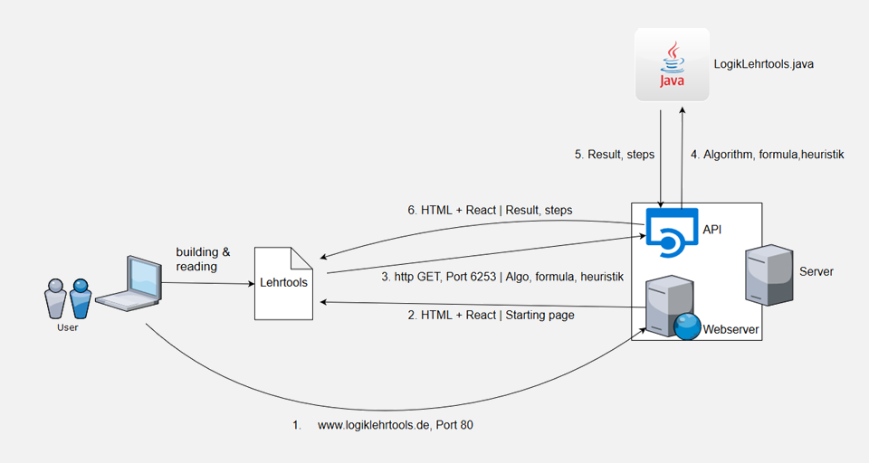
Ablauf
Logik Lehrtools - Ablauf

Slide 19
Anpassung Java
Logik Lehrtools – Anpassung Java

Slide 20
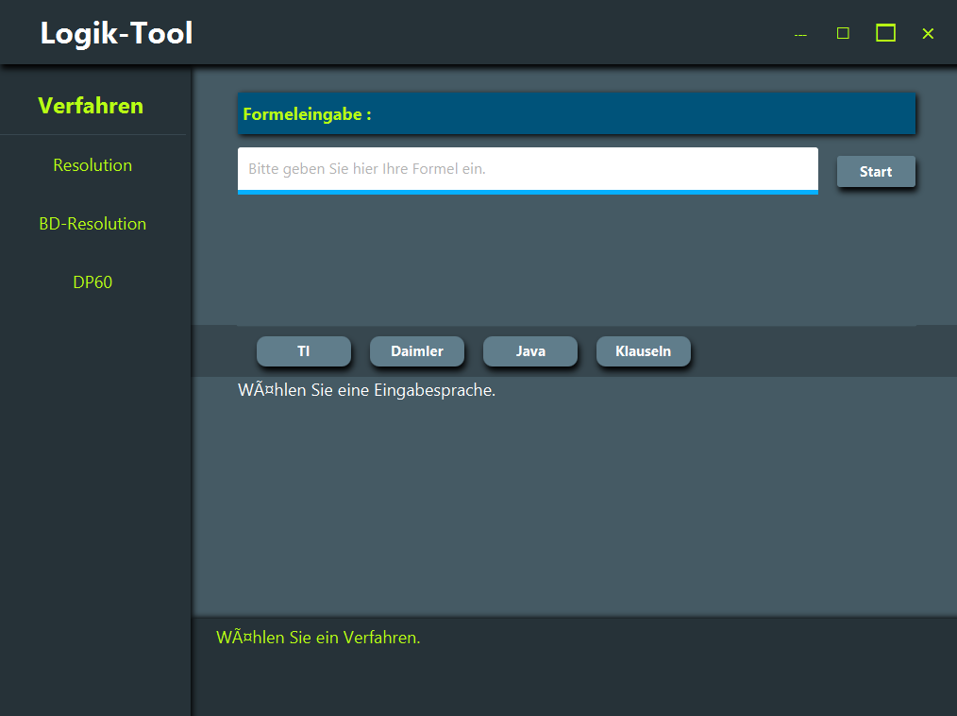
Anpassung Java
Logik Lehrtools – Anpassung Java
entfernt

Slide 21
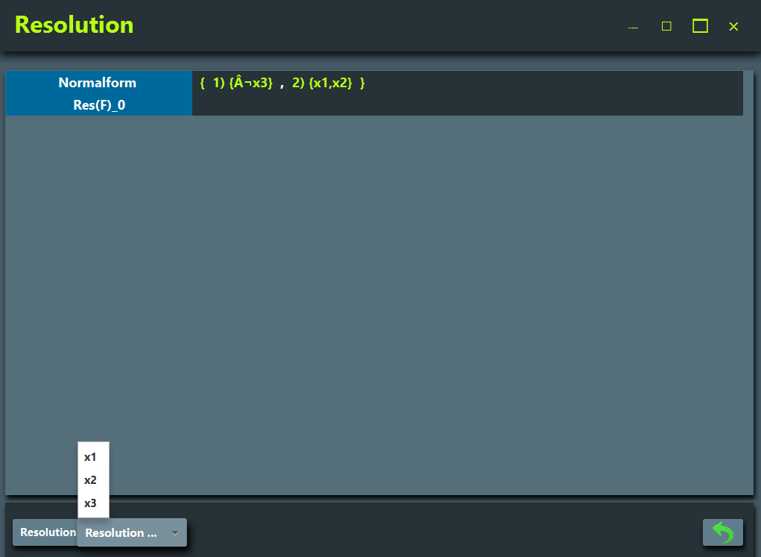
Anpassung Java
Logik Lehrtools – Anpassung Java
Stattdessen Heuristik
entfernt

Slide 22
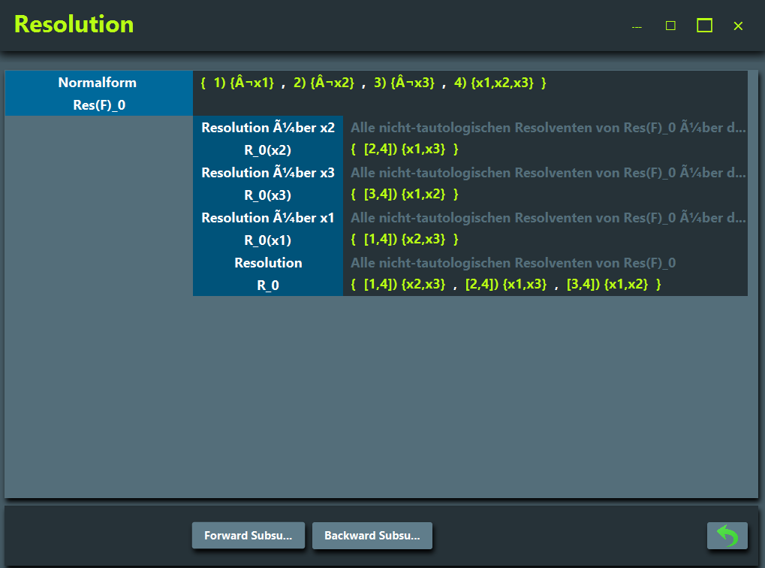
Anpassung Java
Logik Lehrtools – Anpassung Java
Immer: Forward dann Backward

Slide 23
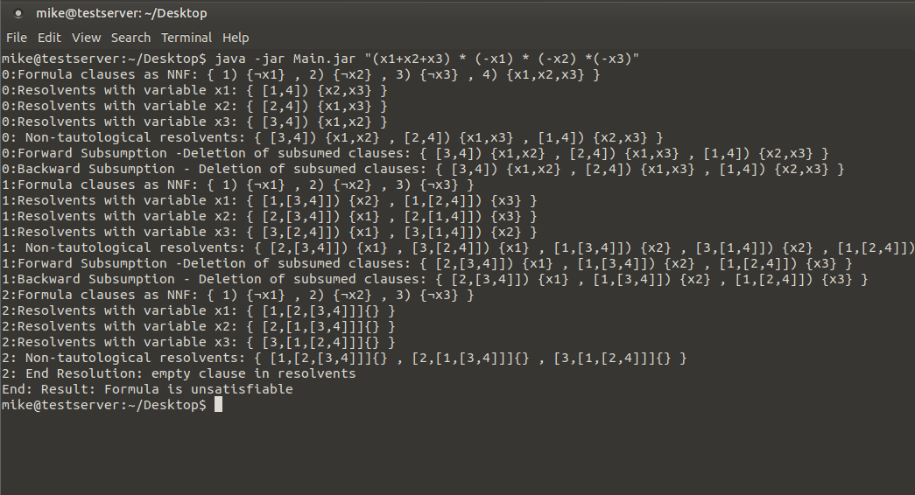
Anpassung Java
Logik Lehrtools – Anpassung Java

Slide 24
Webserver
Logik Lehrtools – Webserver

Slide 25
Server API
Logik Lehrtools – Server API

Slide 26
Server API
Logik Lehrtools – Server API
1. Empfangen der eingegebenen Daten
2. Umwandlung dieser Daten in Startbefehle für die Applikation
3. Senden der Ergebnisse, die von der Applikation ausgegeben werden

Slide 27
Server API
Logik Lehrtools – Server API
→ Mini-HTTP-Server in Python-Skript
1. Empfangen der eingegebenen Daten
2. Umwandlung dieser Daten in Startbefehle für die Applikation
3. Senden der Ergebnisse, die von der Applikation ausgegeben werden

Slide 28
Server API
Logik Lehrtools – Server API
→ Mini-HTTP-Server in Python-Skript
1. Empfangen der eingegebenen Daten
→ Lauschen auf korrektem Port
2. Umwandlung dieser Daten in Startbefehle für die Applikation
3. Senden der Ergebnisse, die von der Applikation ausgegeben werden

Slide 29
Server API
Logik Lehrtools – Server API
→ Mini-HTTP-Server in Python-Skript
1. Empfangen der eingegebenen Daten
→ Lauschen auf korrektem Port
2. Umwandlung dieser Daten in Startbefehle für die Applikation
→JSON entpacken + Applikation mit Daten starten
3. Senden der Ergebnisse, die von der Applikation ausgegeben werden

Slide 30
Server API
Logik Lehrtools – Server API
→ Mini-HTTP-Server in Python-Skript
1. Empfangen der eingegebenen Daten
→ Lauschen auf korrektem Port
2. Umwandlung dieser Daten in Startbefehle für die Applikation
→JSON entpacken + Applikation mit Daten starten
3. Senden der Ergebnisse, die von der Applikation ausgegeben werden
→Ergebnisse mitschreiben + Zurücksenden als HTML-Tabelle in Textform

Slide 31
React Applikation
Logik Lehrtools – React Applikation

Slide 32
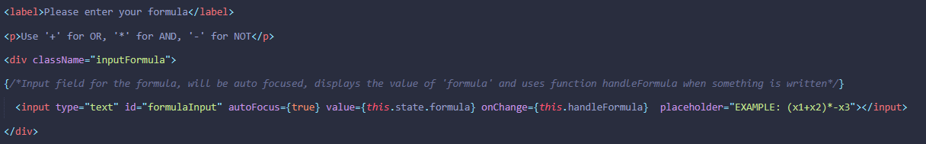
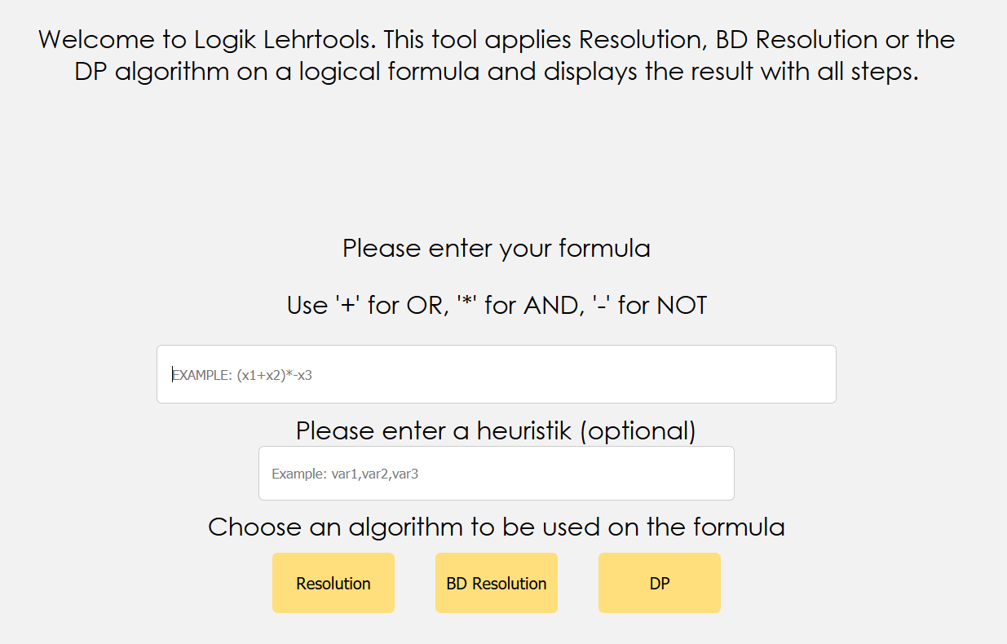
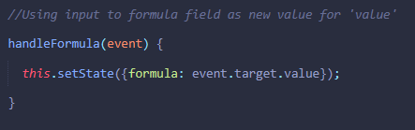
React Applikation
Logik Lehrtools – React Applikation

Slide 33
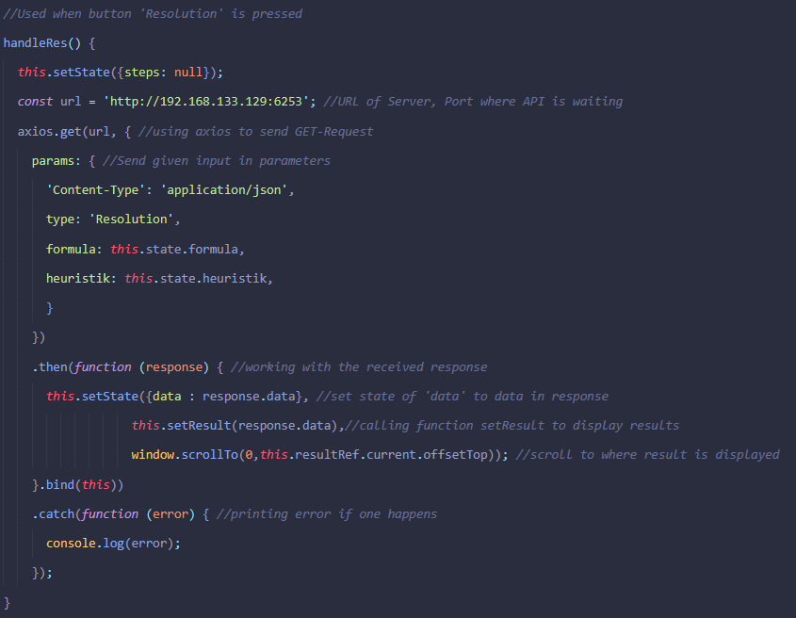
React Applikation
Logik Lehrtools – React Applikation

Slide 34
React Applikation
Logik Lehrtools – React Applikation

Slide 35
React Applikation
Logik Lehrtools – React Applikation

Slide 36
React Applikation
Logik Lehrtools – React Applikation

Slide 37
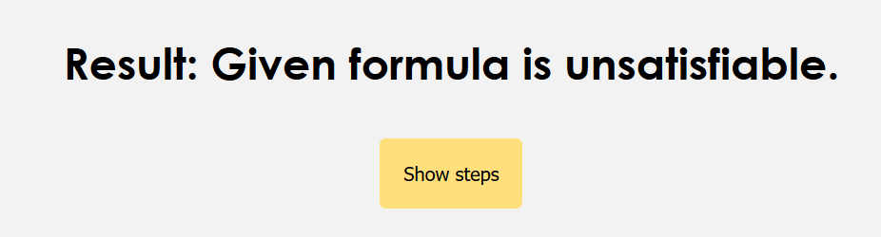
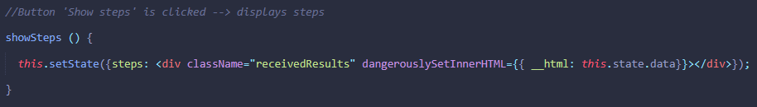
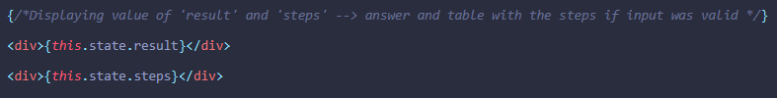
React Applikation
Logik Lehrtools – React Applikation

Slide 38
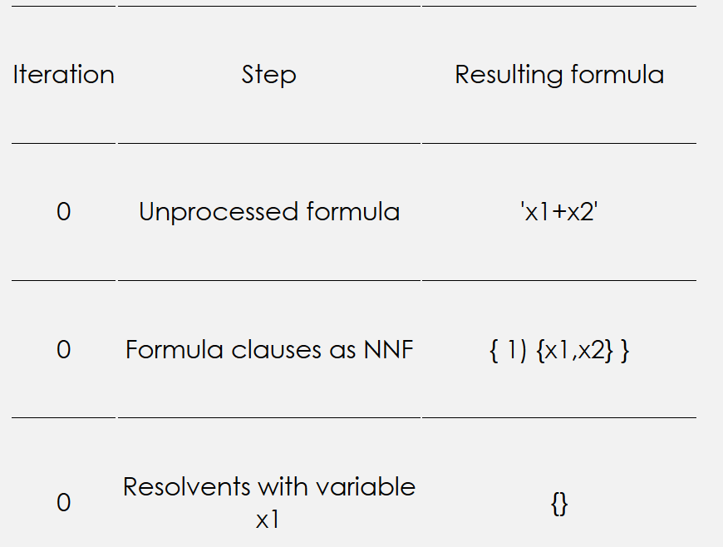
React Applikation
Logik Lehrtools – React Applikation

Slide 39
Logik Lehrtools – Reflexion
Reflexion

Slide 40
Quellen
Banks, Alex & Porcello, Eve: Learning React. Sebastopol 2017.
Fedosejev, Artemij: React.js Essentials. Birmingham 2015.
Gackenheimer, Cory: Introduction to React. New York 2015.
Guarini, Gianluca: Things nobody will tell you about React.js.
https://medium.com/@gianluca.guarini/things-nobody-will-tell-you-about-react-js-3a373c1b03b4
Datum der Recherche: 10.03.2019
Hunt, Pete: Why did we build React?
https://reactjs.org/blog/2013/06/05/why-react.html
Datum der Recherche: 10.03.2019
Kögel, Paul: Motivation hinter React.
https://reactjs.de/artikel/react-tutorial-deutsch/#motivation-hinter-react
Datum der Recherche: 10.03.2019

Slide 41
Quellen
Naim, Naimul Islam: ReactJS: An Open Source JavaScript Library for Front-end Development.
https://www.theseus.fi/bitstream/handle/10024/130495/FInal_Year_Thesis.pdf
Datum der Recherche: 10.03.2019
Preact Entwickler: Eine Bibliothek der anderen Art.
https://preactjs.com/
Datum der Recherche: 10.03.2019
Riot Entwickler: Riot vs React & Polymer
https://riot.js.org/v2/compare/
Datum der Recherche: 10.03.2019
Vue Entwickler: Comparison with other Frameworks.
https://vuejs.org/v2/guide/comparison.html
Datum der Recherche: 10.03.2019

Slide 42
Abbildungen
Folie 6: https://de.wikipedia.org/wiki/Datei:React-icon.svg
Folie 7: https://www.cronj.com/blog/virtual-dom-react-js/
Folie 9: Alex Banks & Eve Porcello, Learning React
Folie 14: https://angular.io/presskit
Folie 14: https://vuejs.org/
Folie 14: https://opencollective.com/preact
Folie 14: https://github.com/riot/riot
Folie 14: https://trends.google.de/trends/explore?cat=31&date=today%205-y&q=react,angular,vue

Slide 44
Logik Lehrtools – Fragen
Fragen

